Slide 1
Temat: Zjawisko Dopplera
https://www.youtube.com/watch?v=JG4MOoLMmQ4
https://www.youtube.com/watch?v=L7P3Fca6pk0

Slide 2
Zjawisko Dopplera
Kiedy stoimy przy ruchliwej szosie, możemy usłyszeć zmianę wysokości dźwięku wydawanego przez pojazdy dokładnie w chwili, gdy nas mijają.
Dźwięk pochodzący od oddalającego się pojazdu jest niższy od dźwięku, jaki odbieramy, gdy pojazd się do nas zbliża.
Obserwowane zjawisko nosi nazwę zjawiska Dopplera i zachodzi wówczas, gdy źródło dźwięku i odbiornik poruszają się względem siebie.
https://www.youtube.com/watch?v=JG4MOoLMmQ4

Slide 3
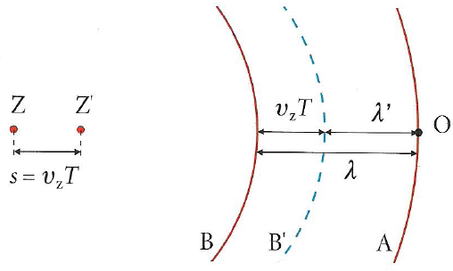
Zjawisko Dopplera
Aby wyjaśnić to zjawisko, wyobraźmy sobie spoczywające punktowe źródło dźwięku Z.
Do odbiornika O dotarła powierzchnia falowa A.
Kolejna powierzchnia B łącząca punkty identycznie wychylone z położenia równowagi, jak te na powierzchni A, znajduje się w odległości λ i dotrze do odbiornika po okresie T.

Slide 4
Zjawisko Dopplera
Jeśli jednak źródło dźwięku Z, wysyłając fale, poruszało się z szybkością υ_{z} to w ciągu T przebyło drogę s = υ_{z}T.
W chwili, w której powierzchnia falowa A dotarła do odbiornika, kolejna powierzchnia falowa łącząca punkty o takiej samej fazie, jak te na powierzchni A, jest s = υ_{z}T bliżej niej B’.
Do odbiornika dociera fala o długości:
λ’ = λ – υ_{z}T

Slide 5
Zjawisko Dopplera
Skrócił się więc i czas, po którym kolejna powierzchnia falowa dotrze do odbiornika.
Wynosi on teraz T’.
Korzystając z faktu, że λ = υ/ν, otrzymamy:
υ_{z} – szybkość źródła dźwięku
υ_{f} – szybkość fali dźwiękowej w powietrzu
ν = 1/T – częstotliwość fali wysyłanej przez źródło
ν’ = 1/T’ – częstotliwość fali odbieranej przez odbiornik

Slide 6
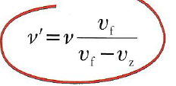
Zjawisko Dopplera
Po przekształceniach wyrażenia
otrzymujemy:
Częstotliwość, a więc i wysokość dźwięku rejestrowana przez odbiornik jest większa od częstotliwości i wysokości dźwięku wysyłanego przez źródło.

Slide 7
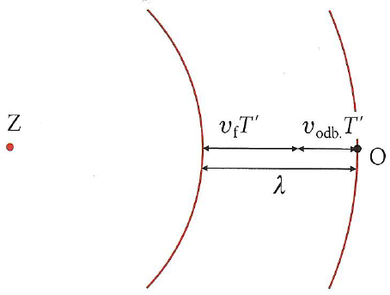
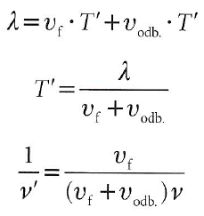
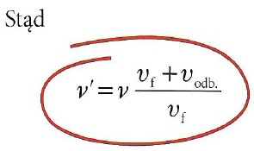
Gdy odbiornik zbliża się do nieruchomego źródła Z, to czas T’ upływający między odebraniem dwóch sąsiednich powierzchni falowych będzie krótszy od okresu fali T, ponieważ odbiornik „porusza się na spotkanie” fali.
Zjawisko Dopplera

Slide 8
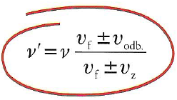
Zjawisko Dopplera
Ogólnie (dla wszystkich przypadków, w których υ_{f} i υ_{z} lub υ_{odb} leżą na tej samej prostej) częstotliwość odbieranej fali wyraża się wzorem:
Ten wzór jest słuszny, jeśli przyjmiemy następującą umowę:
Znak „ – ” stosujemy, gdy prędkość źródła/odbiornika jest zwrócona w stronę, w którą biegnie fala (od źródła do odbiornika), a znak „ + ”, gdy prędkość ta jest zwrócona przeciwnie.

Slide 9
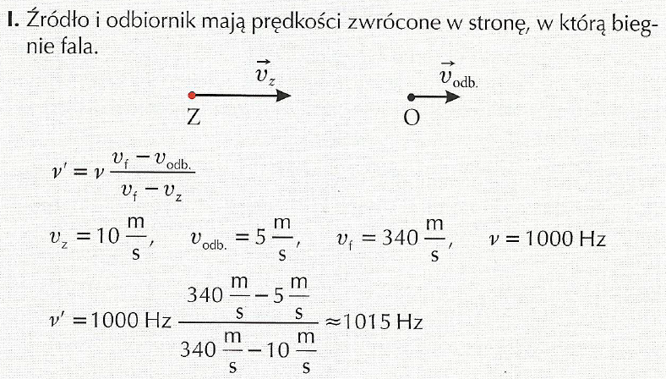
Zjawisko Dopplera – przykład

Slide 10
Zjawisko Dopplera – przykład

Slide 11
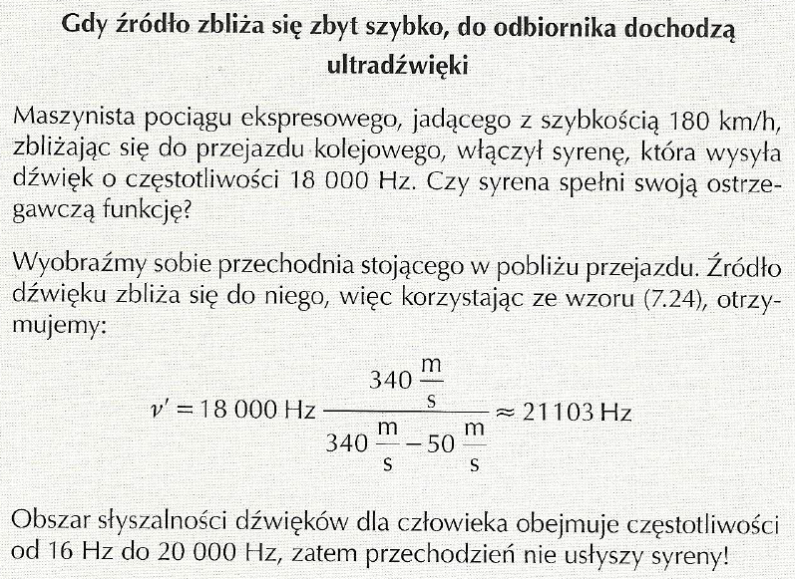
Zjawisko Dopplera – przykład

Slide 12
Zjawisko Dopplera
Dzięki wykorzystaniu zjawiska Dopplera można – stosując ultradźwięki – obserwować także ruchy obiektów.
Ultradźwięki znalazły zastosowanie w medycynie zarówno w diagnostyce (np. USG), jak i terapii (rozbijanie kamieni żółciowych i nerkowych).
Zjawisko Dopplera jest charakterystyczne również dla światła.

Slide 13
Zjawisko Dopplera
Wykorzystuje się je w badaniach astronomicznych do pomiaru szybkości obiektów emitujących światło i oddalających się od Ziemi lub zbliżających się do niej.
Dla szybkości υ << c względna zmiana długości fali
przy czym długość fali jest mniejsza dla obiektów zbliżających się do Ziemi, a więc dla tych, które się oddalają.

Slide 14
Zjawisko Dopplera
Zadania 1
Częstotliwość dźwięku wydawanego przez klakson samochodu wynosi ν = 800 Hz.
Samochód jedzie z szybkością υ_{s} = 60 km/h.
Oblicz częstotliwość dźwięku słyszanego przez człowieka stojącego na chodniku, gdy:
A. samochód zbliża się do niego,
B. samochód oddala się od niego.

Slide 15
Zjawisko Dopplera
Zadanie 2
Źródło dźwięku o częstotliwości ν = 500 Hz porusza się po okręgu o promieniu r = 1,5 m z częstością kołową ω = 2 rad/s. Nieruchomy obserwator znajduje się w tej samej płaszczyźnie
co okręgu, w odległości znacznie większej od promienia tego okręgu.
Oblicz:
A. najwyższą częstotliwość dźwięku słyszanego przez
obserwatora,
B. najniższą częstotliwość tego dźwięku.

